Slide 1
组合逻辑电路
1.1 了解组合逻辑电路的定义、结构和特点
1.2 掌握组合逻辑电路分析和设计方法
1.3 竞争和冒险，判断和消除小规模组合
电路的竞争冒险
1.4 掌握中规模组合电路（译码器、选择器和
加法器）的主要功能和外部特性，以及用其进
行组合逻辑电路设计
Notes:
此处说明电压电流等为什麽用相量形式.

Slide 2
了解组合逻辑电路的定义、结构和特点
Notes:
此处说明电压电流等为什麽用相量形式.

Slide 3
关于组合逻辑电路
根据逻辑功能的不同特点
组合逻辑电路
数字电路
定义（工作特征）：任意时刻的输出仅仅取决于该时刻的输入，与电路原来的状态无关
时序逻辑电路
结构特征: 1、输出、输入之间没有反馈延迟通路，
2、不含记忆单元

Slide 4
组合逻辑电路分析和设计方法
Notes:
此处说明电压电流等为什麽用相量形式.

Slide 5
组合逻辑电路分析
一. 组合逻辑电路分析
根据已知逻辑电路，经分析确定电路的的逻辑功能。
二. 组合逻辑电路的分析步骤：
1、 从逻辑电路的输入到输出逐步写出逻辑函数式；
2、 化简和变换逻辑表达式，使得逻辑关系更加明了；
3、 列出真值表；
4、 根据真值表或逻辑表达式，经分析最后确定其功能。

Slide 6
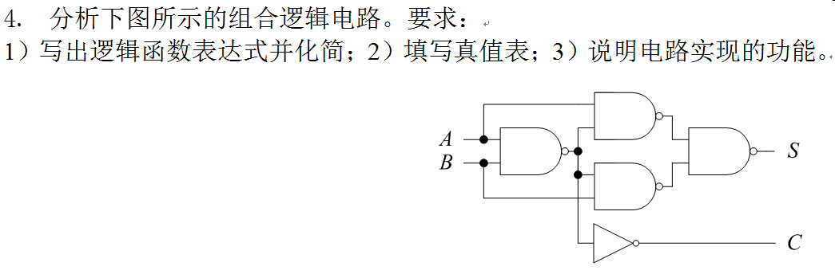

Slide 7
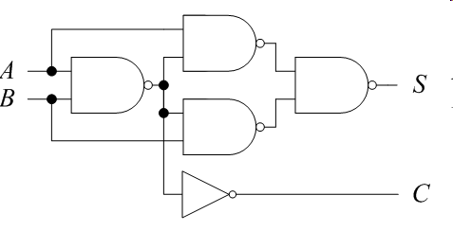
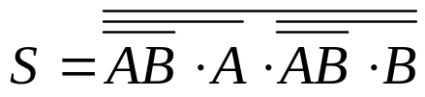



解：（1）由电路图得到逻辑函数表达式，并化简逻辑函数表达式
A | B | S | C
0 | 0 | 0 | 0
0 | 1 | 1 | 0
1 | 0 | 1 | 0
1 | 1 | 0 | 1
（2）由逻辑函数表达式得到真值表
（3）分析真值表可得到该电路逻辑功能
该电路通常称为半加器，它能实现两个1位二进制数加法运算，
S是AB相加的“和”，C是相加产生的“进位”。

Slide 8
组合逻辑电路的设计
一、组合逻辑电路的设计：根据实际逻辑问题(文字描述)，
求出所要求逻辑功能的最简单逻辑电路。
二、组合逻辑电路的设计步骤
1、逻辑抽象：根据实际逻辑问题的因果关系确定输入、输出变量，并定义逻辑状态的含义；（开关控制灯）
2、根据逻辑描述列出真值表；
3、由真值表写出逻辑表达式;
(4、选定器件的类型;)
5、根据器件的类型,简化和变换成适当的逻辑表达式；
6、画出逻辑图；

Slide 9
竞争和冒险
Notes:
此处说明电压电流等为什麽用相量形式.

Slide 10
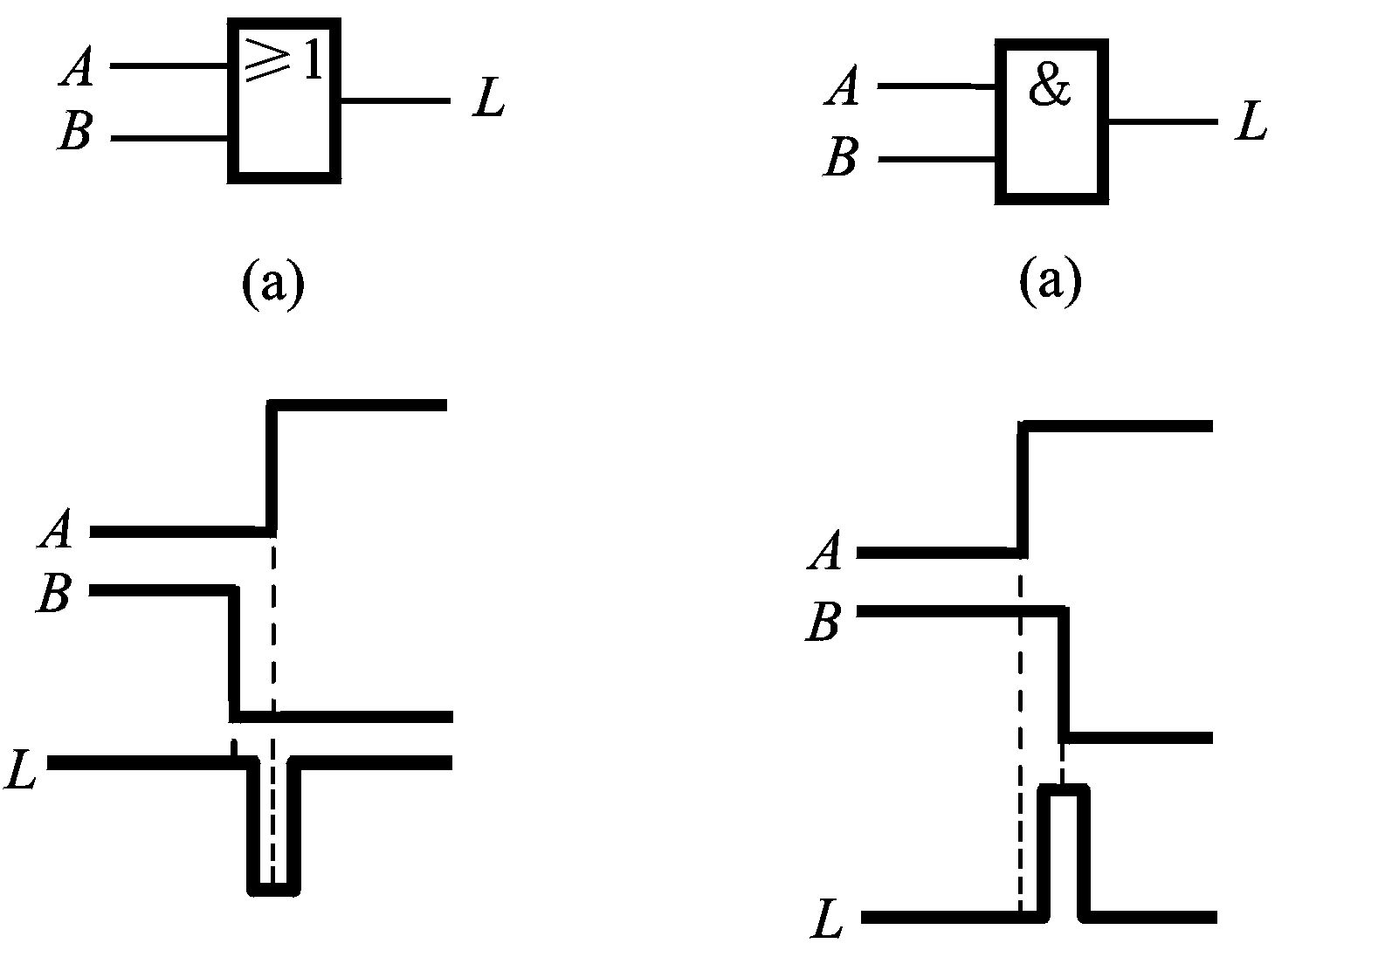
组合逻辑电路中的竞争冒险
竞争:当一个逻辑门的两个输入端的信号同时向相反方向变化，而变化的时间有差异的现象。
冒险:由于竞争而在电路输出端可能产生尖峰脉冲。

Slide 11
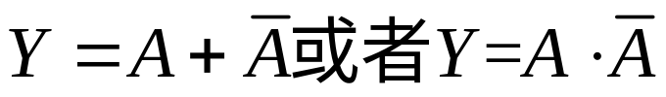


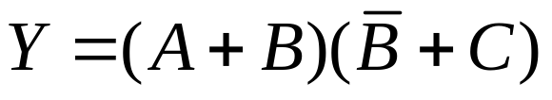

消去竞争冒险的方法
检查方法
只要输出端的逻辑函数在一定条件下能简化成
，则可判定存在竞争——冒险
如：
当B=1,C=0时，
，存在竞争——冒险
如：
当A=C=0时，
，存在竞争——冒险

Slide 12
一、修改逻辑设计
1. 发现并消除互补变量
L
=
(
A
+
B
)(
A
+
C
)
A
&
L
B = C = 0时
B
1
L
=
A
A
C
可能出现竞争冒险。
为消掉AA，变换逻辑函数式为
L
=
AC
+
A
B
+
BC

Slide 13
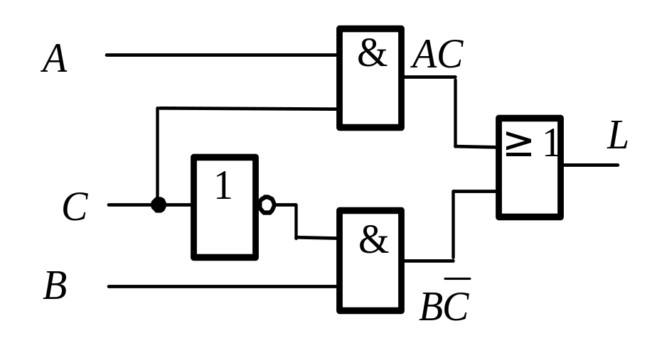

2. 增加乘积项,避免互补项相加
L
=
AC
+
B
C
当A=B=1时
L
=
C
+
C
L
=
AC
+
B
C
，
L
=
AC
+
B
C
+
AB
L
B
C
当A=B=1时，根据逻辑表达式有
00
01 11 10
A
0
0
0
0
1
1
0
1
1
1
AB

Slide 14
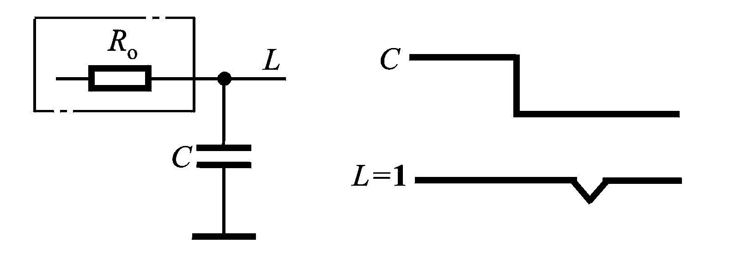
二、 输出端并联电容器
如果逻辑电路在较慢速度下工作，为了消去竞争冒险，可以在输出端并联一电容器，致使输出波形上升沿和下降沿变化比较缓慢，可对于很窄的负跳变脉冲起到平波的作用。
4~20pF

Slide 15
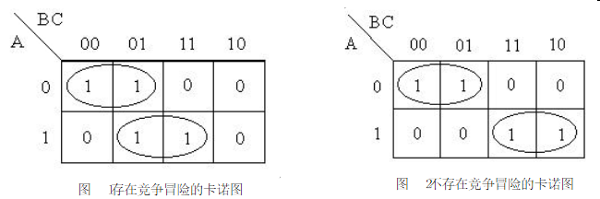


用卡诺图判断竞争冒险：卡诺图上有两个卡诺圈单独相切，此逻辑电路可能存在竞争冒险

Slide 16
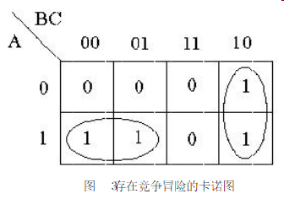
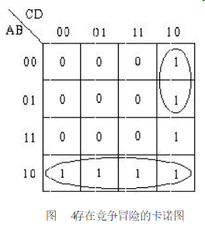


对角相邻的卡诺圈不算相切

Slide 17
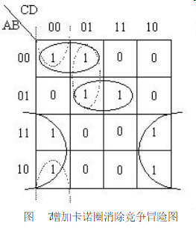
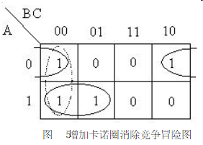
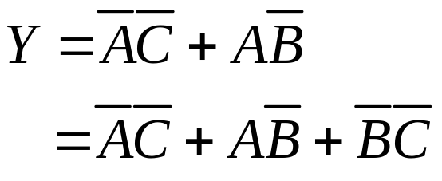
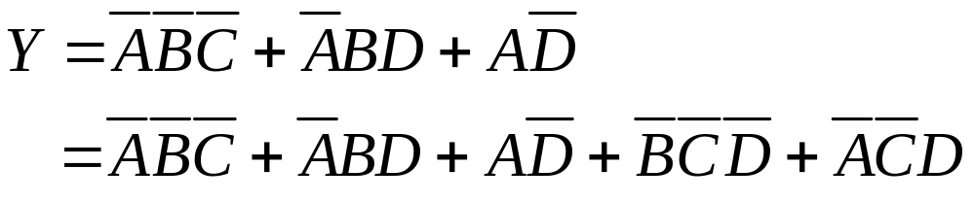
用卡诺图法消除竞争冒险：在卡诺图上，加上一个与两相切的卡诺圈相交的一个圈（一项），破坏卡诺圈的单独相切性。

Slide 18
中规模组合电路
Notes:
此处说明电压电流等为什麽用相量形式.

Slide 19
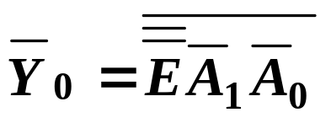
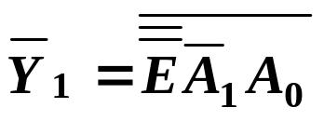
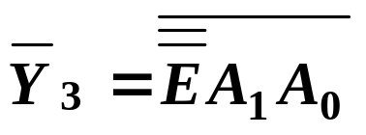
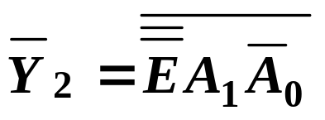
1 译码器
2-4译码器
功能表
输 入
输出
E
A₁
A₀
Y₀
Y₁
Y₂
Y₃
1
×
×
1
1
1
1
0
0
0
0
1
1
1
0
0
1
1
0
1
1
0
1
0
1
1
0
1
0
1
1
1
1
1
0

Slide 20
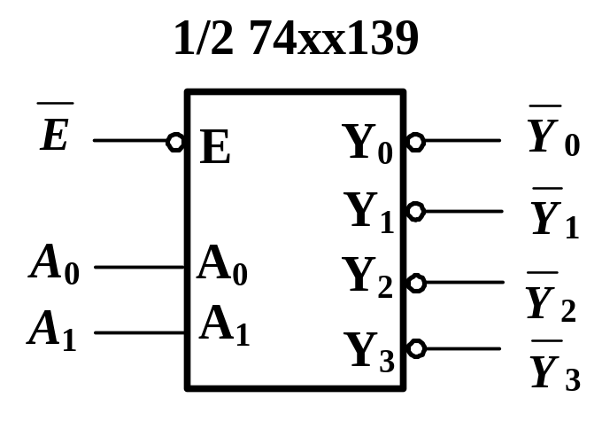

Slide 21










3-8译码器
输 入
输 出
E₃
A₂
A₁
A₀
×
1
×
×
×
×
1
1
1
1
1
1
1
1
×
X
1
×
×
×
1
1
1
1
1
1
1
1
0
×
×
×
×
×
1
1
1
1
1
1
1
1
1
0
0
0
0
0
0
1
1
1
1
1
1
1
1
0
0
0
0
1
1
0
1
1
1
1
1
1
1
0
0
0
1
0
1
1
0
1
1
1
1
1
1
0
0
0
1
1
1
1
1
0
1
1
1
1
1
0
0
1
0
0
1
1
1
1
0
1
1
1
1
0
0
1
0
1
1
1
1
1
1
0
1
1
1
0
0
1
1
0
1
1
1
1
1
1
0
1
1
0
0
1
1
1
1
1
1
1
1
1
1
0

Slide 22
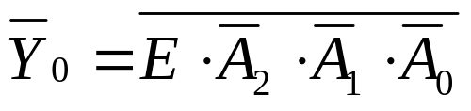
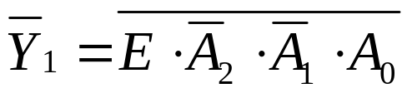
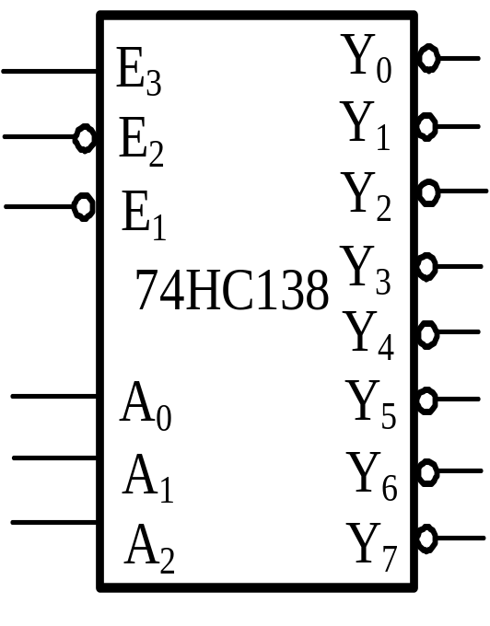
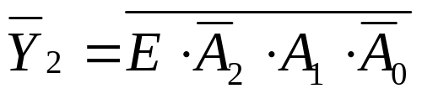
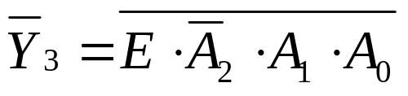
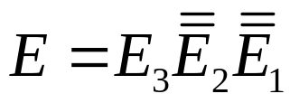
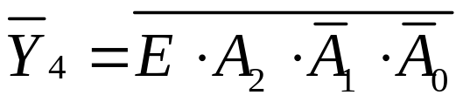
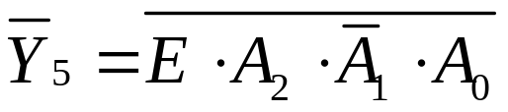
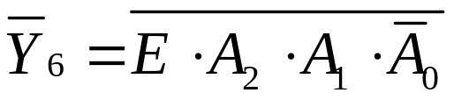
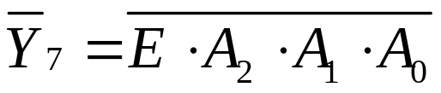
逻辑图

Slide 23
1. 译码器的扩展
2. 通过译码器得到函数表达式

Slide 24

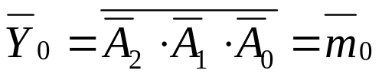
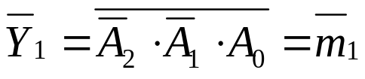
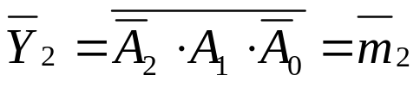
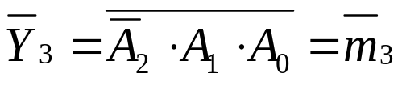
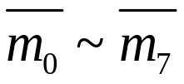
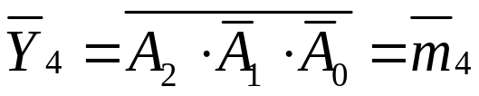
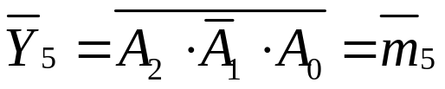
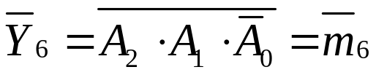

当E=1时，即
当控制端E=1时，若将A₂、A₁、A₀
作为3个输入逻辑变量，则8个输
出端给出的就是这3个输入变量的
全部最小项。利用附近的门电路
将这些最小项 适当的组
合起来，便可产生任何形式的三
变量组合逻辑函数电路

Slide 25

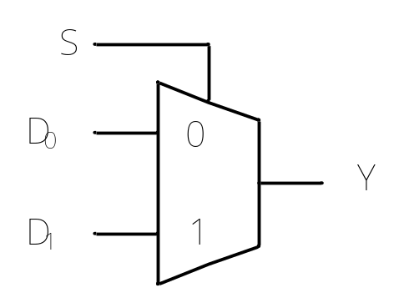
2 选择器
2选1选择器
选择输入 | 输出
S | Y
0 1 | D₀ D₁

Slide 26
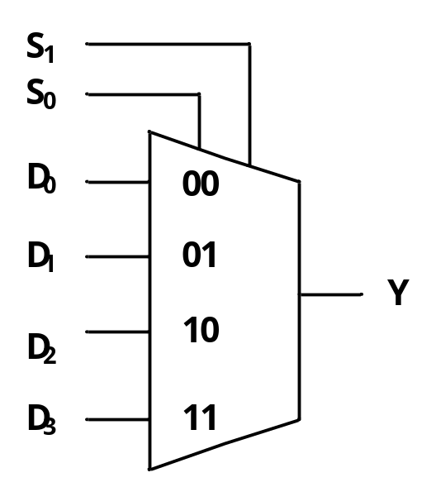
4选1选择器
选择输入 |  | 输出
S₁ | S₀ | Y
0 0 1 1 | 0 1 0 1 | D₀ D₁ D₂ D₃

Slide 27

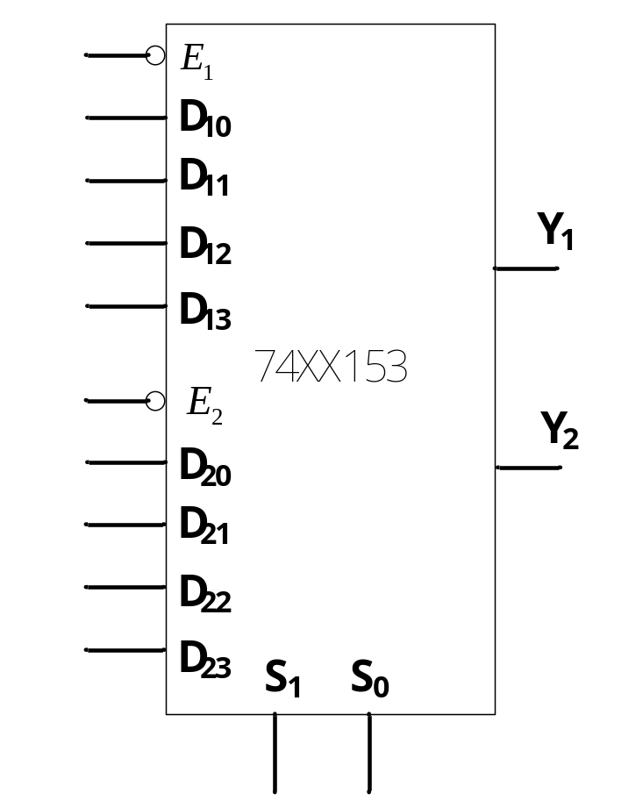
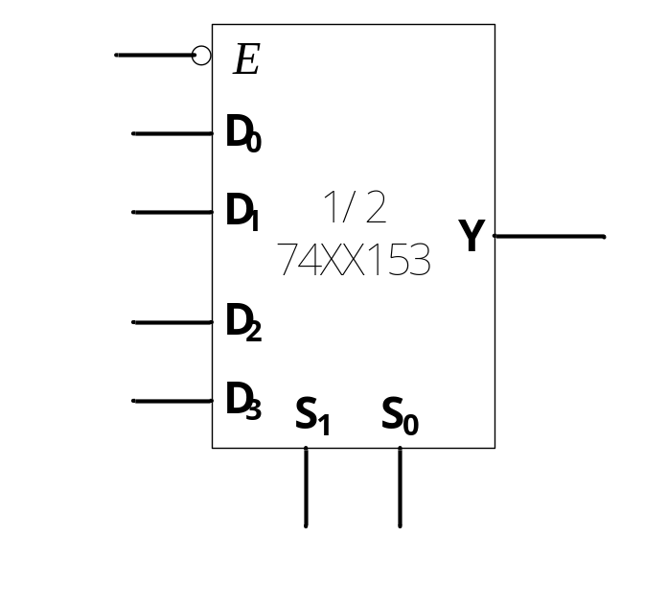
功能表
输 入
输出
使能
地址
E
S₁
S₀
Y
1
×
×
0
0 0 0 D₀
0 0 1 D₁
0 1 0 D₂
0 1 1 D₃

Slide 28
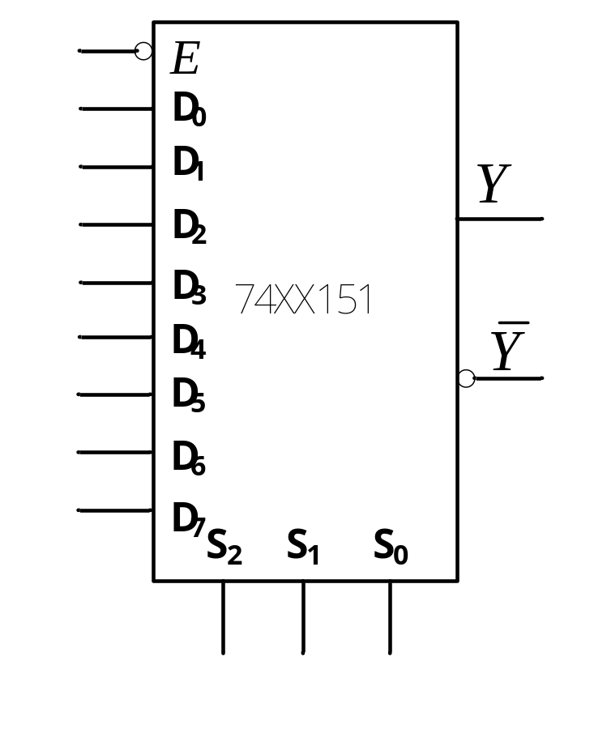
8选1选择器
输 入 |  |  |  | 输 出
使 能 | 选 择 |  |  | Y | Y
E | S₂ | S₁ | S₀
1 | X | X | X | 0 | 1
0 | 0 | 0 | 0 | D₀
0 | 0 | 0 | 1 | D₁
0 | 1 | 1 | 0 | D₂
0 | 0 | 1 | 1 | D₃
0 | 1 | 0 | 0 | D₄
0 | 1 | 0 | 1 | D₅
0 | 1 | 1 | 0 | D₆
0 | 1 | 1 | 1 | D₇

Slide 29
1. 选择器的扩展
2. 通过选择器得到函数表达式

Slide 30
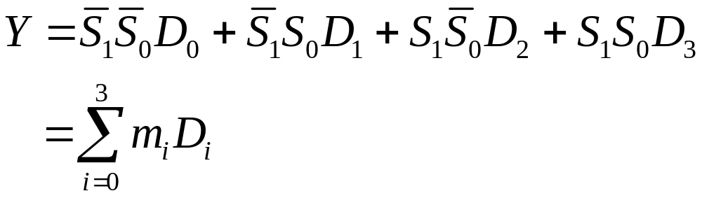
①用数据选择器实现逻辑函数——表达式
4选1选择器
当D_{i}取0或者1时，4选1选择器可以实现2变量组成的
最小项表达式
当S₁ S₂作为2个输入变量，另D_{0~} D₃作为第3个变量的
适当状态（包括原变量、反变量、0和1），就可以在
数据选择器的输出端产生任何形式的3变量组合逻辑函数

Slide 31
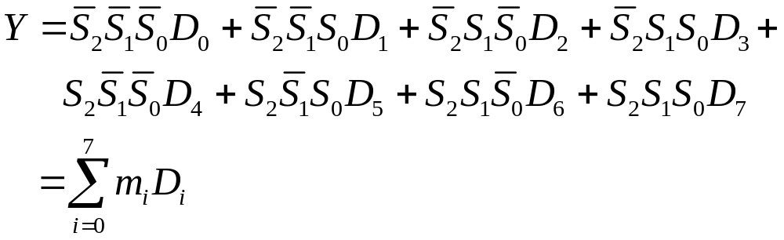
8选1选择器
当D_{i}取0或者1时，8选1选择器可以实现3变量组成的
最小项表达式
当S₁ S₂ S₃作为3个输入变量，另D_{0~} D₇作为第4个变量的
适当状态（包括原变量、反变量、0和1），就可以在
数据选择器的输出端产生任何形式的4变量组合逻辑函数

Slide 32
用具有n为地址输入端的数据选择器，
可以产生任何形式的输入变量数不大
于n+1的组合逻辑函数

Slide 33
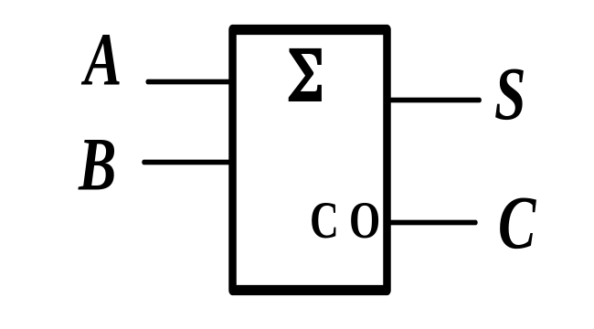
3 加法器
（1） 1位半加器（Half Adder）
不考虑低位进位，将两个1位二进制
数A、B相加的器件。
半加器的真值表
A
B
S
C
S
=
A
B
+
A
B
0
0
0
0
1
0
1
0
C = AB
0
1
1
0
1
1
0
1
逻辑图

Slide 34
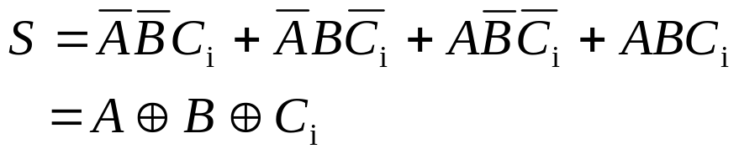
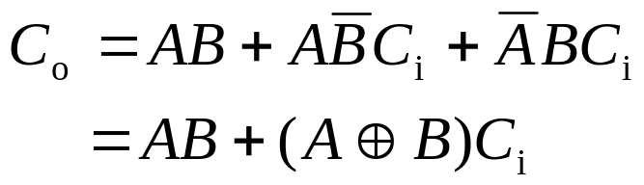
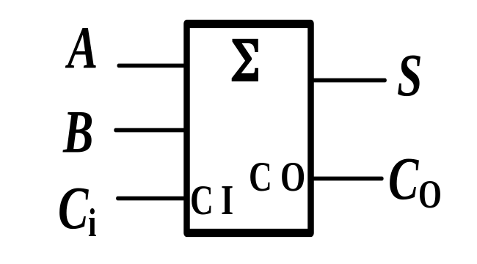
（2） 全加器（Full Adder）
全加器能进行加数、被加数和低位来的进位信号相加，并根据求和结果给出该位的进位信号。
全加器真值表
A
B
C_{i}
S
C_{o}
0
0
0
0
0
0
0
1
1
0
0
1
0
1
0
0
1
1
0
1
1
0
0
1
0
1
0
1
0
1
1
1
0
0
1
1
1
1
1
1

Slide 35
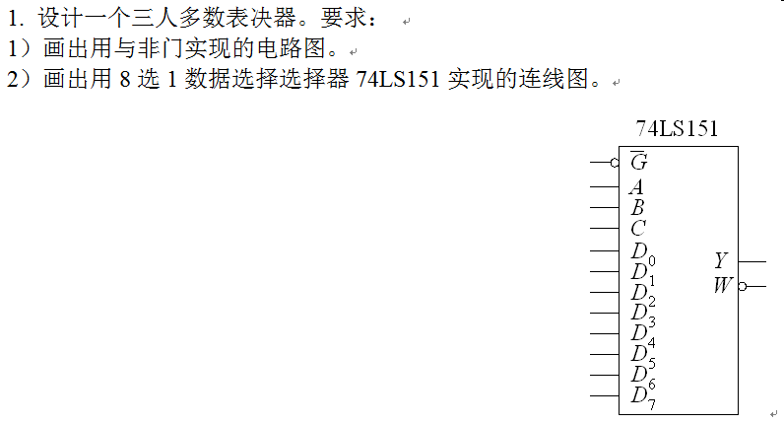

Slide 36


解：1、逻辑抽象：实现一个三人多数表决器，输入变量即三个变量A、B、C。变量为1时，表示同意，为0时表示不同意；输出变量为Y，表示最终表决结果，1表示最终同意，即有2个或者3个人同意，0表示有0个或者1个同意。
2、根据逻辑描述列出真值表；
A | B | C | Y
0 | 0 | 0 | 0
0 | 0 | 1 | 0
0 | 1 | 0 | 0
0 | 1 | 1 | 1
1 | 0 | 0 | 0
1 | 0 | 1 | 1
1 | 1 | 0 | 1
1 | 1 | 1 | 1
3、由真值表写出逻辑表达式;

Slide 37

将逻辑函数表达式变换为与非表达式;
将逻辑函数表达式变换为最小项表达式;
4、画出逻辑图；
(1)画出用与非门实现的逻辑图；

Slide 38

(1)画出用与非门实现的逻辑图；

Slide 39

(2)画出用74LS151实现的电路图；

Slide 40



Slide 41


